Slide 1
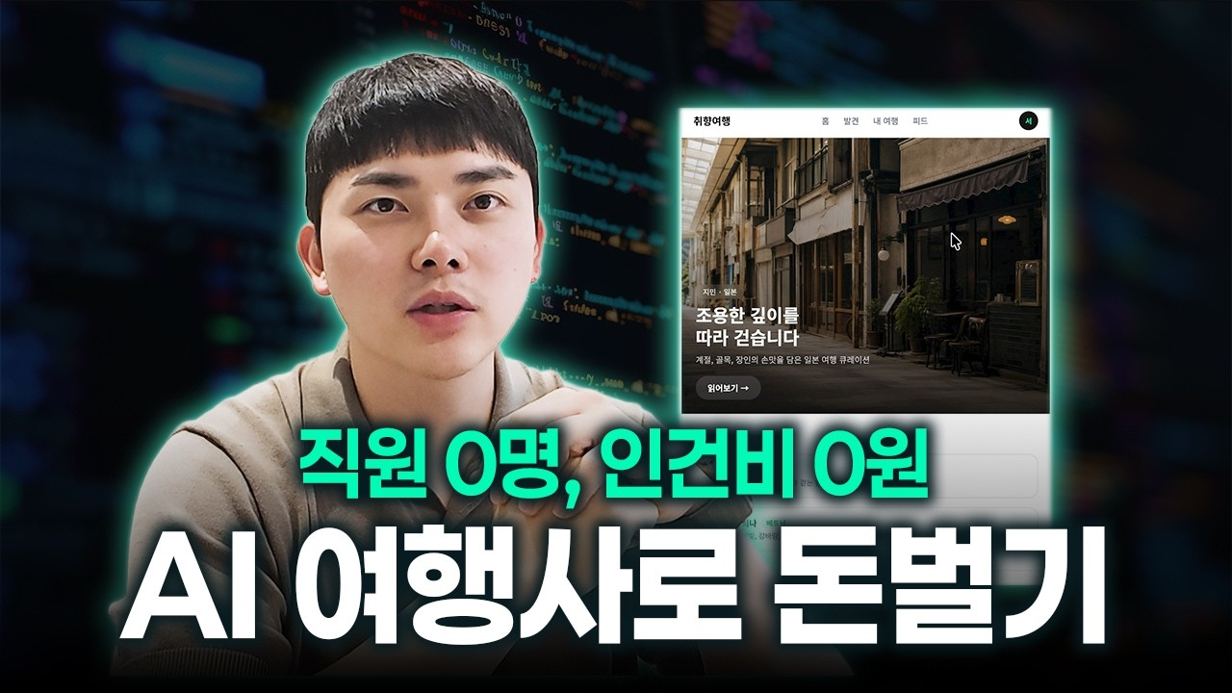
DREAMLABS COLLECTOR
AI로 회사 하나를 통째로 만들었습니다ㅣ개발·운영·마케팅까지 100% AI 여행사
이 영상은 AI 서대표가 100% AI로 개발, 운영, 마케팅까지 전 과정을 자동화한 'AI 여행사(취향 여행)' 구축 사례를 소개합니다. '페이퍼클립'이라는 AI 컴퍼니 프레임워크를 활용하여 CEO, CTO, CPO, CMO 등의 AI 에이전트 조직도를 구성했으며, 클로드와 코덱스 에이전트가 주 1회 여행 플랜, 아티클, 이미지를 자동 생성합니다. 서비스는 마이리얼트립 API 연동을 통한 레퍼럴 수익 모델을 채택했으며, AI 기반 사업의 가능성과 실제 구현 과정을 상세히 보여줍니다. 특히 AI 모델 선택의 중요성과 브랜딩에서의 실패 경험을 공유하며, AI를 활용한 1인 기업 및 사이드 프로젝트 창업가들에게 실질적인 인사이트를 제공합니다. 본 내용은 영상 트랜스크립트 없이 메타데이터(제목, 설명)에 기반하여 작성되었습니다.
CHANNEL
VIDEO ID
AI 서대표
q47er4rCM9Q
source: https://www.youtube.com/watch?v=q47er4rCM9Q | video_id: q47er4rCM9Q | generated: 2026-07-23T15:43:30Z

Slide 2
Executive Summary
영상 시청 전 빠른 정보 습득을 위한 요약
SUMMARY
이 영상은 AI 서대표가 100% AI로 개발, 운영, 마케팅까지 전 과정을 자동화한 'AI 여행사(취향 여행)' 구축 사례를 소개합니다. '페이퍼클립'이라는 AI 컴퍼니 프레임워크를 활용하여 CEO, CTO, CPO, CMO 등의 AI 에이전트 조직도를 구성했으며, 클로드와 코덱스 에이전트가 주 1회 여행 플랜, 아티클, 이미지를 자동 생성합니다. 서비스는 마이리얼트립 API 연동을 통한 레퍼럴 수익 모델을 채택했으며, AI 기반 사업의 가능성과 실제 구현 과정을 상세히 보여줍니다. 특히 AI 모델 선택의 중요성과 브랜딩에서의 실패 경험을 공유하며, AI를 활용한 1인 기업 및 사이드 프로젝트 창업가들에게 실질적인 인사이트를 제공합니다. 본 내용은 영상 트랜스크립트 없이 메타데이터(제목, 설명)에 기반하여 작성되었습니다.
source: https://www.youtube.com/watch?v=q47er4rCM9Q | video_id: q47er4rCM9Q | generated: 2026-07-23T15:43:30Z

Slide 3
Video Structure
영상 구성과 논리 흐름
01
AI 네이티브 사업 시작 동기 및 '취향 여행' 서비스 소개
02
AI 에디터 기반 콘텐츠 시스템 및 마이리얼트립 연동/SEO 세팅
03
'페이퍼클립' 프레임워크를 활용한 AI 에이전트 조직 구성
04
브랜딩 실패 사례 및 AI 모델 선택의 중요성
05
수익 모델(BM) 전환 및 향후 계획
06
결론 및 AI 사업에 대한 핵심 메시지
source: https://www.youtube.com/watch?v=q47er4rCM9Q | video_id: q47er4rCM9Q | generated: 2026-07-23T15:43:30Z

Slide 4
Key Ideas
정보게시물로 전환할 핵심 아이디어
01
AI 에이전트를 활용하여 개발, 운영, 마케팅 등 비즈니스 전 과정을 자동화하는 AI 네이티브 사업 모델 구축 가능성.
02
'페이퍼클립'과 같은 AI 컴퍼니 프레임워크를 통해 AI 에이전트 간의 역할 분담 및 협업 체계를 구축하는 실용적 방법.
03
AI 모델(Claude, Codex)의 특성을 이해하고, 각 모델의 강점에 맞춰 콘텐츠 생성, 이미지 제작 등 역할을 분담하는 전략.
04
초기 스타트업이 빠르게 시장에 제품을 출시하고, 사용자 피드백 및 시장 상황에 따라 수익 모델을 유연하게 전환하는 중요성.
05
AI 기반 브랜딩 시 시각적 요소에 강한 AI 모델을 선택하는 것이 디자인 품질에 결정적인 영향을 미친다는 교훈.
06
기존 상용 서비스의 파트너 API를 활용한 레퍼럴 마케팅이 AI 서비스의 현실적인 수익화 방안이 될 수 있음.
source: https://www.youtube.com/watch?v=q47er4rCM9Q | video_id: q47er4rCM9Q | generated: 2026-07-23T15:43:30Z

Slide 5
DreamLabs Application
DreamLabs 내부 적용 관점
01
DreamLabs 내부 리서치 및 보고서 초안 작성, 콘텐츠 요약 등 반복적인 업무에 AI 에이전트 기반 자동화 시스템 도입 검토.
02
'페이퍼클립'과 유사한 AI 컴퍼니 프레임워크를 DreamLabs의 특정 프로젝트(예: 기술 브리핑 생성, 시장 동향 분석)에 적용하여 효율성 및 생산성 증대 방안 연구.
03
다양한 AI 모델(예: 텍스트 생성에 강한 모델, 이미지 생성에 강한 모델)의 강점을 활용하여 DreamLabs의 콘텐츠 기획 및 생성 워크플로우 최적화.
04
AI 기반의 마케팅 콘텐츠(블로그 게시물, 소셜 미디어 업데이트) 자동 생성 및 SEO 최적화 실험을 통해 DreamLabs의 대외 홍보 활동 강화.
05
새로운 기술 서비스 기획 시, 개발부터 운영까지 AI를 적극적으로 활용하는 AI 네이티브 접근 방식 도입 가능성 검토.
source: https://www.youtube.com/watch?v=q47er4rCM9Q | video_id: q47er4rCM9Q | generated: 2026-07-23T15:43:30Z

Slide 6
Verification Required
모델 추론/metadata 한계/원본 확인 필요
01
'페이퍼클립' 프레임워크의 실제 기능, 사용 방법, 비용 및 DreamLabs 환경에서의 적용 가능성.
02
'AI 여행사(취향 여행)' 서비스의 현재 운영 상태, 실제 트래픽, 사용자 반응 및 전환율 데이터.
03
마이리얼트립 파트너 API 연동의 구체적인 방식, 레퍼럴 수익률 및 법적/기술적 제약 사항.
04
AI 에디터가 생성한 콘텐츠의 실제 품질 및 '서칭 결과 없는 데이터를 지어내지 않았다'는 주장의 객관적 검증.
05
AI 모델(Claude, Codex 등)별 이미지 생성 및 텍스트 생성 성능 비교에 대한 상세 데이터 및 DreamLabs의 요구사항에 맞는 최적 모델 선정 기준.
06
본 영상의 내용은 트랜스크립트 없이 메타데이터(제목, 설명)에 기반하여 작성되었으므로, 실제 영상 시청을 통한 내용 확인이 필요합니다.
source: https://www.youtube.com/watch?v=q47er4rCM9Q | video_id: q47er4rCM9Q | generated: 2026-07-23T15:43:30Z

Slide 7
Source & Download Metadata
게시물과 문서 산출물 추적 정보
METADATA
Title: AI로 회사 하나를 통째로 만들었습니다ㅣ개발·운영·마케팅까지 100% AI 여행사
Channel: AI 서대표
Video ID: q47er4rCM9Q
Source URL: https://www.youtube.com/watch?v=q47er4rCM9Q
Playlist ID: PLHwM6idVO2zyqi2IZeDAiP5QBqRXd2Zyh
Generated at: 2026-07-23T15:43:30Z
Source basis: metadata_and_model_inference
source: https://www.youtube.com/watch?v=q47er4rCM9Q | video_id: q47er4rCM9Q | generated: 2026-07-23T15:43:30Z

